Slide 1
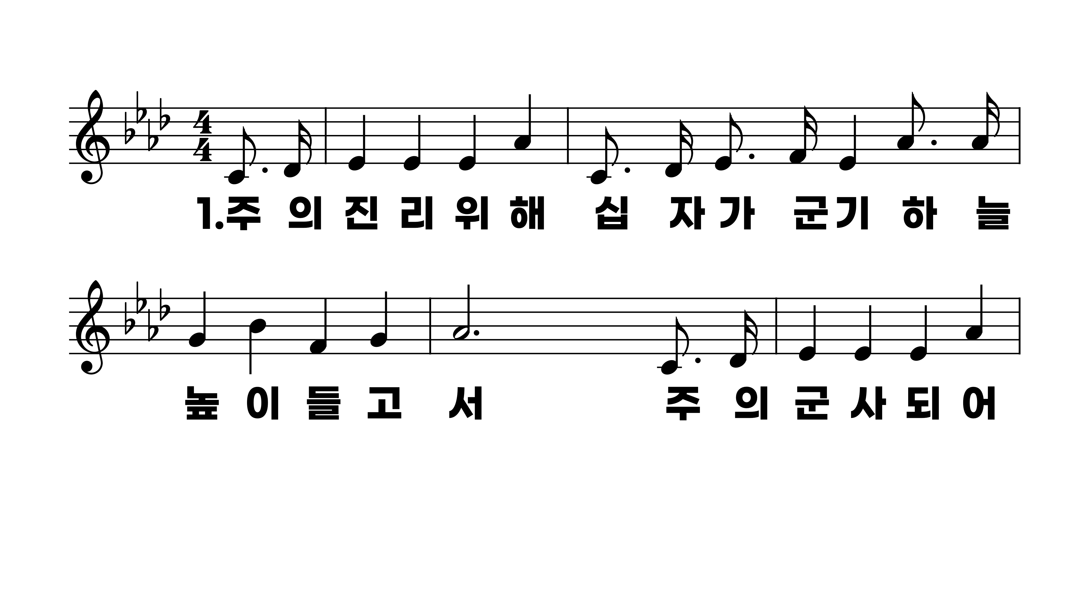
358장 주의 진리 위해 십자가 군기
1.주의진리위
2.원수들이비
3.산과들과바
4.원수들은이

Slide 2
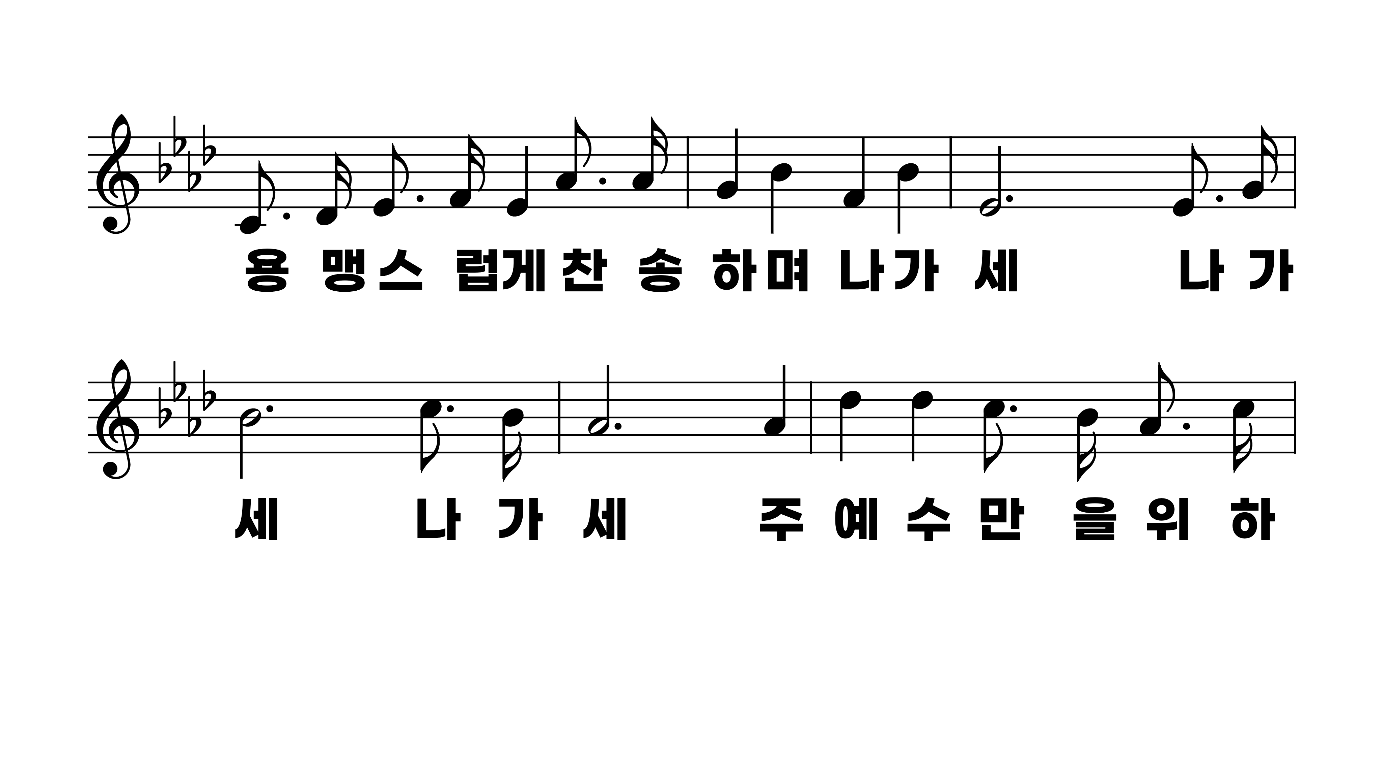
358장 주의 진리 위해 십자가 군기
1.주의진리위
2.원수들이비
3.산과들과바
4.원수들은이

Slide 3
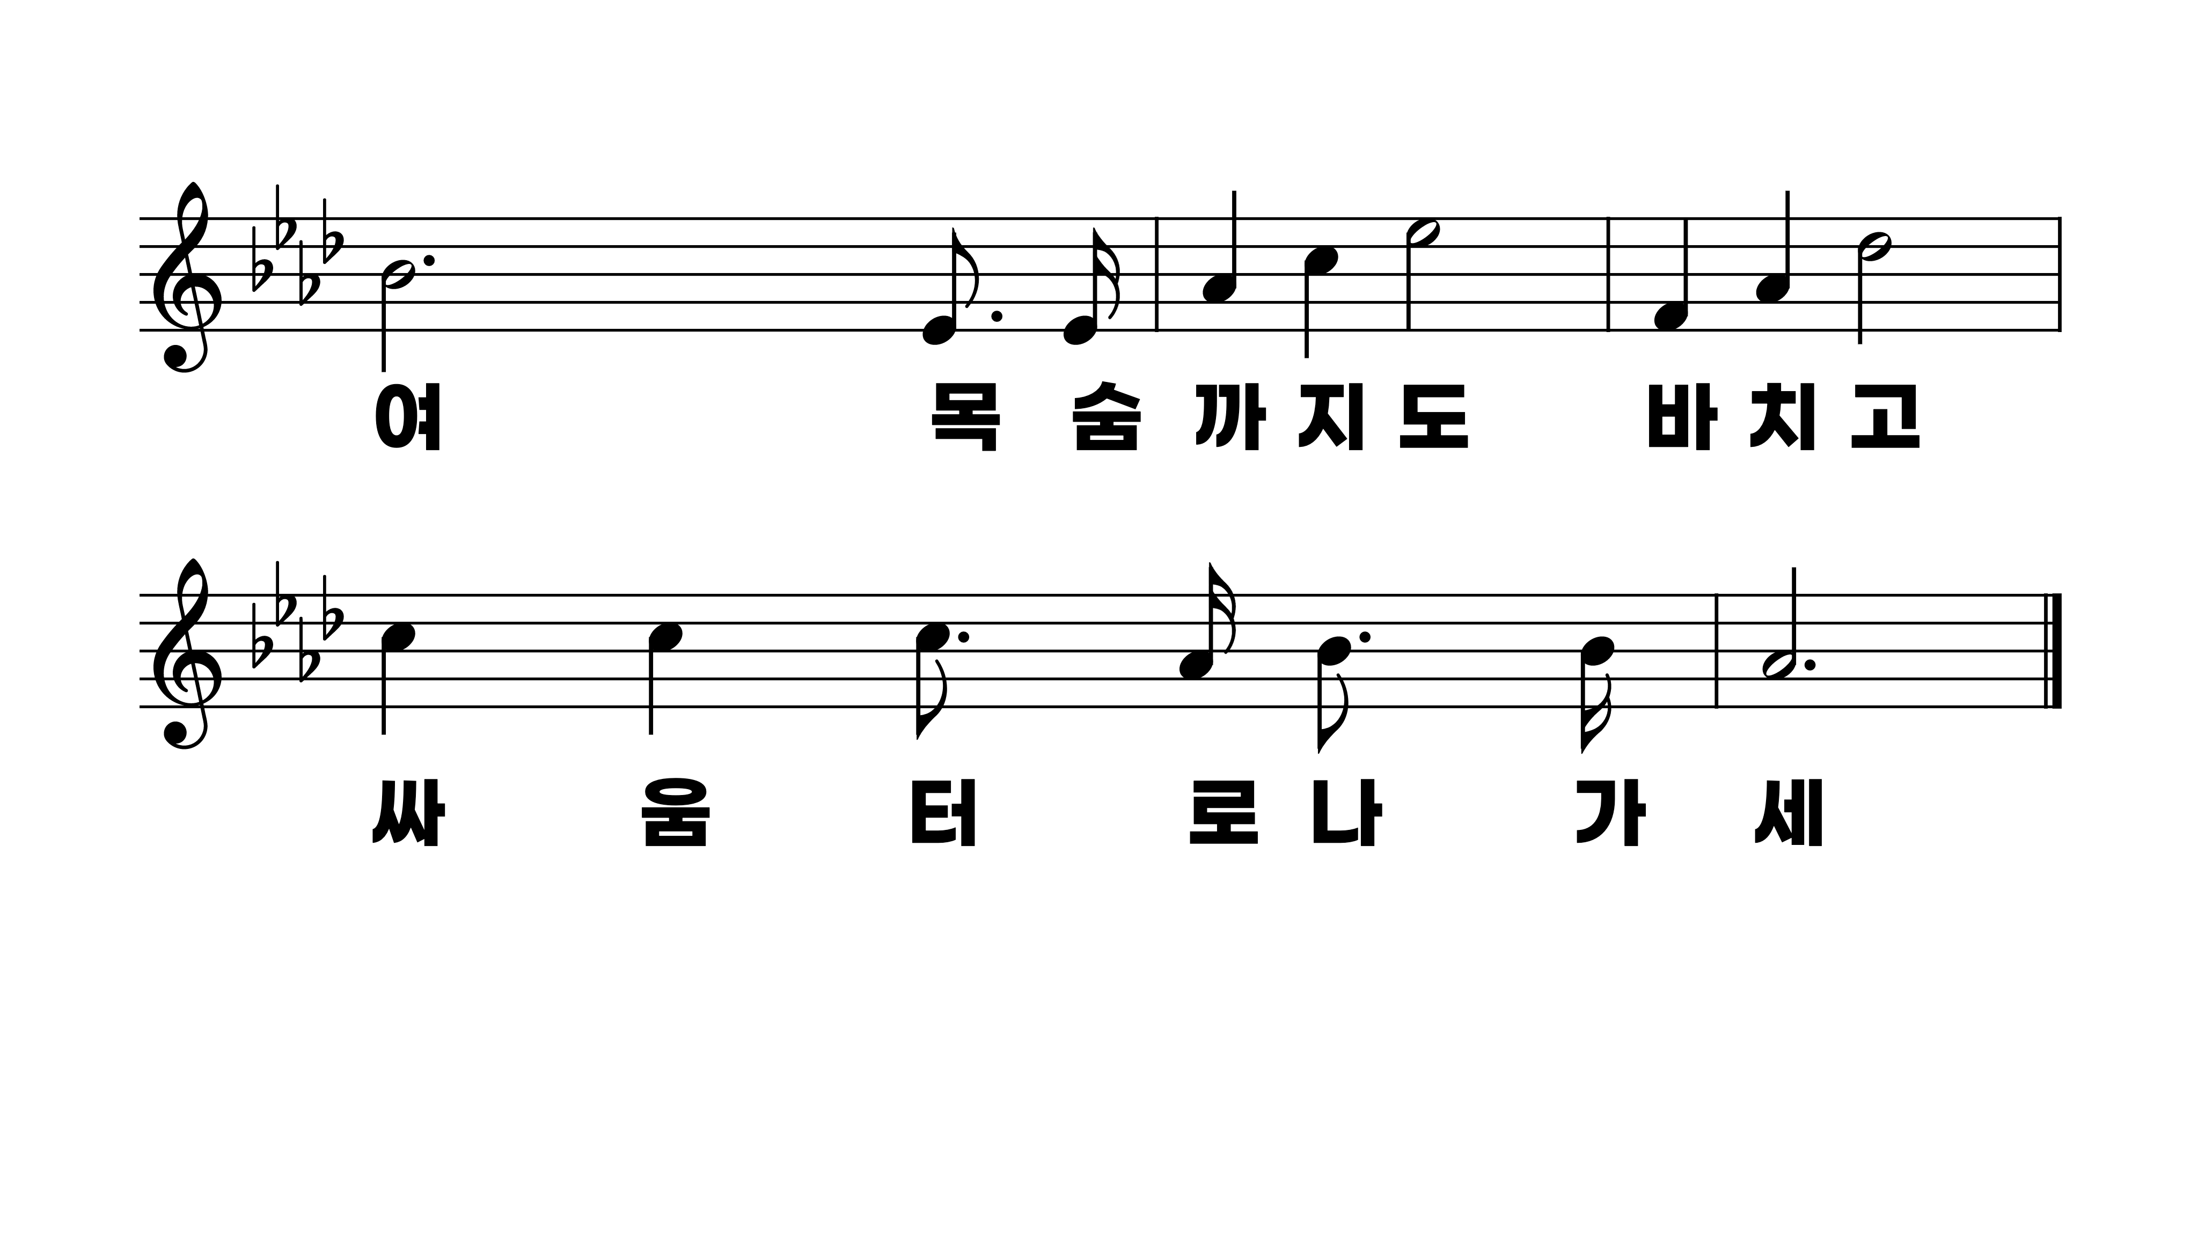
358장 주의 진리 위해 십자가 군기
1.주의진리위
2.원수들이비
3.산과들과바
4.원수들은이

Slide 4
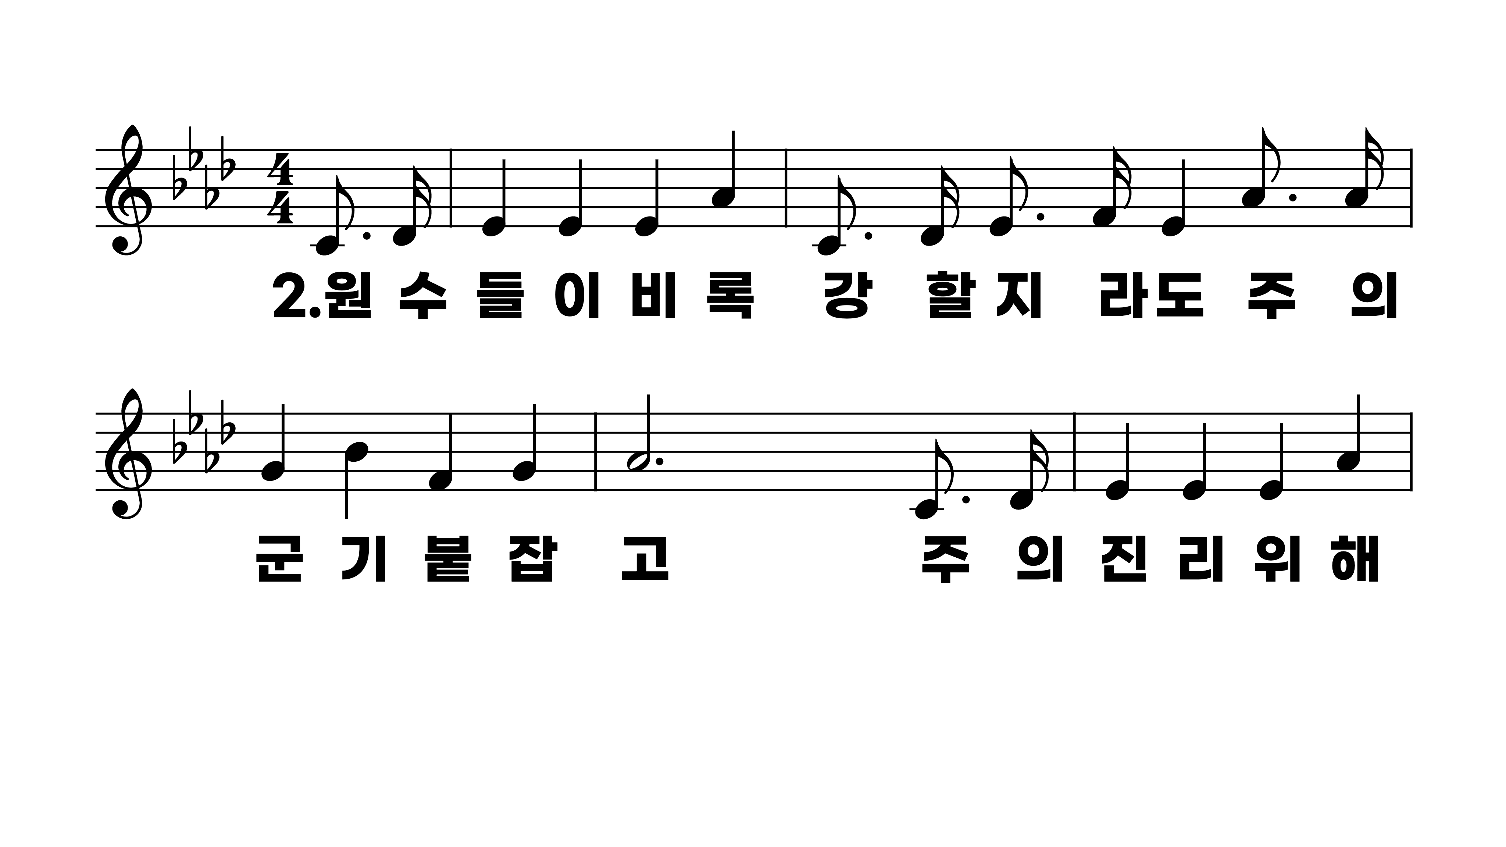
358장 주의 진리 위해 십자가 군기
1.주의진리위
2.원수들이비
3.산과들과바
4.원수들은이

Slide 5
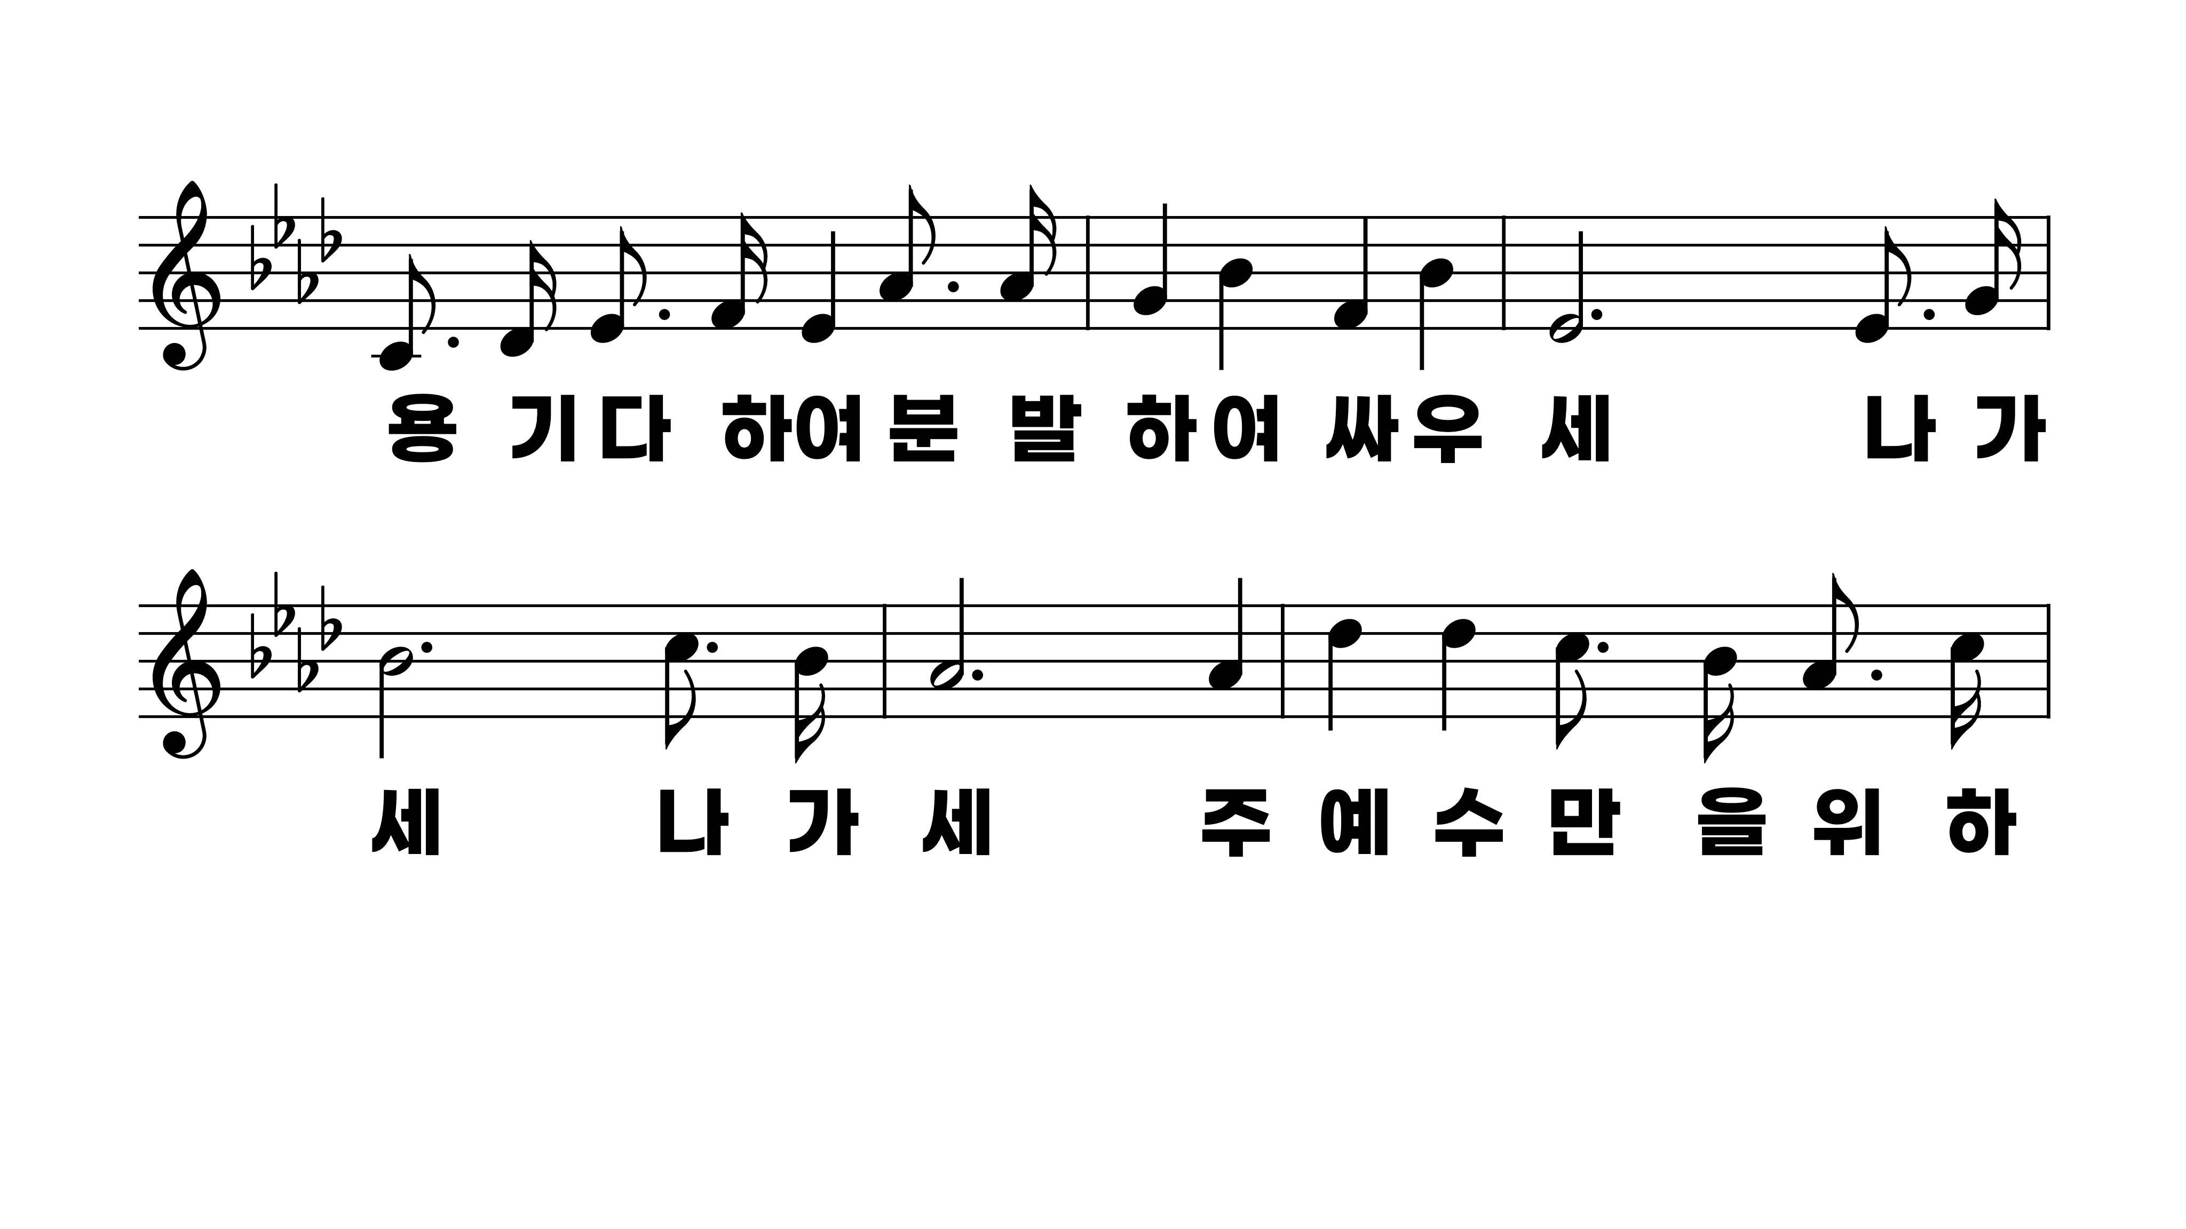
358장 주의 진리 위해 십자가 군기
1.주의진리위
2.원수들이비
3.산과들과바
4.원수들은이

Slide 6
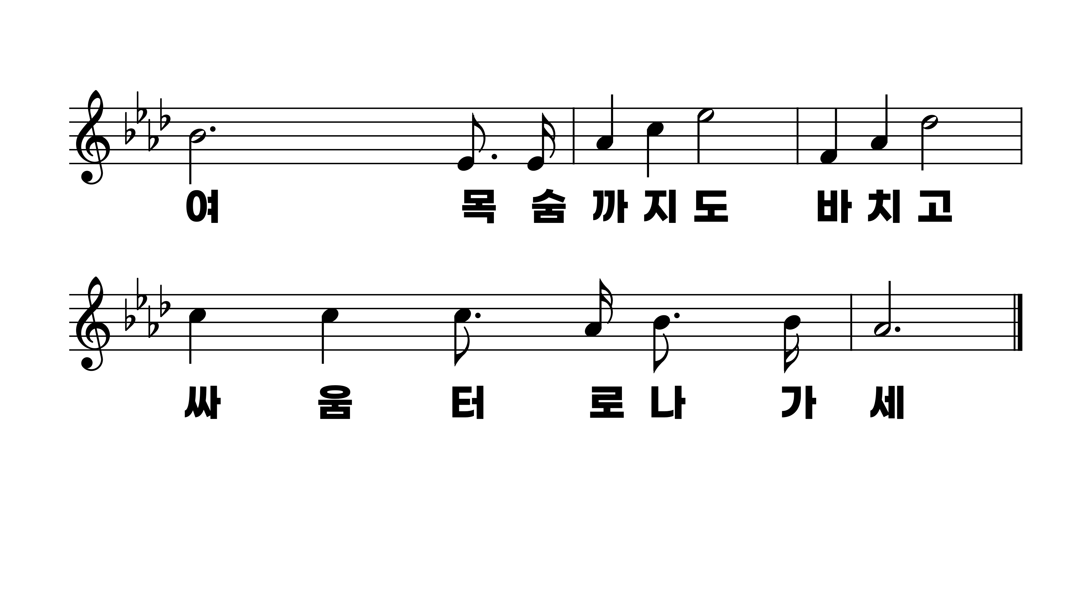
358장 주의 진리 위해 십자가 군기
1.주의진리위
2.원수들이비
3.산과들과바
4.원수들은이

Slide 7
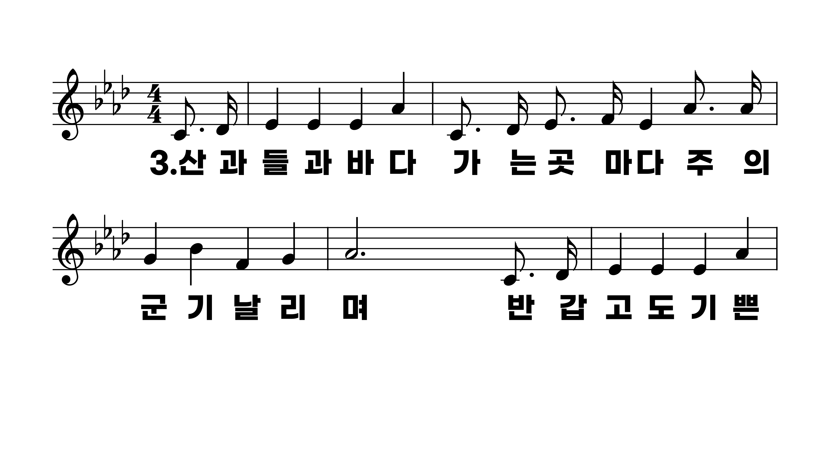
358장 주의 진리 위해 십자가 군기
1.주의진리위
2.원수들이비
3.산과들과바
4.원수들은이

Slide 8
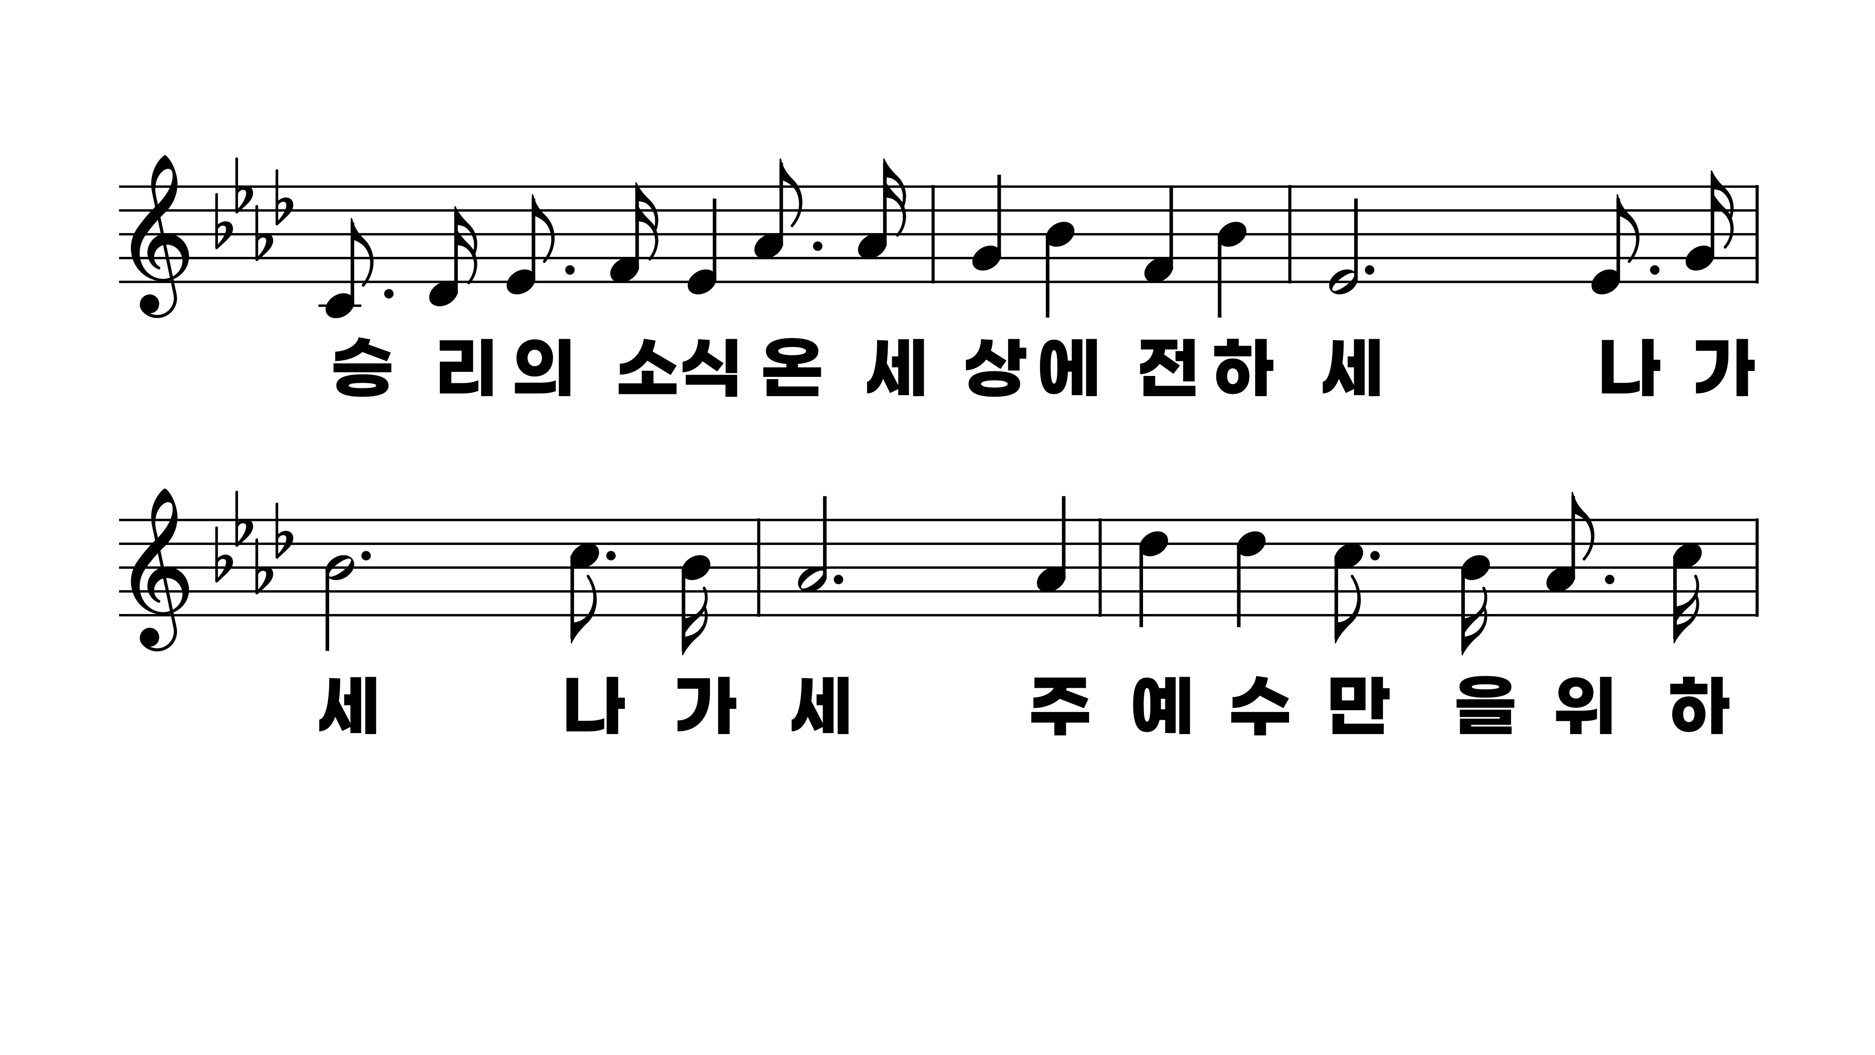
358장 주의 진리 위해 십자가 군기
1.주의진리위
2.원수들이비
3.산과들과바
4.원수들은이

Slide 9
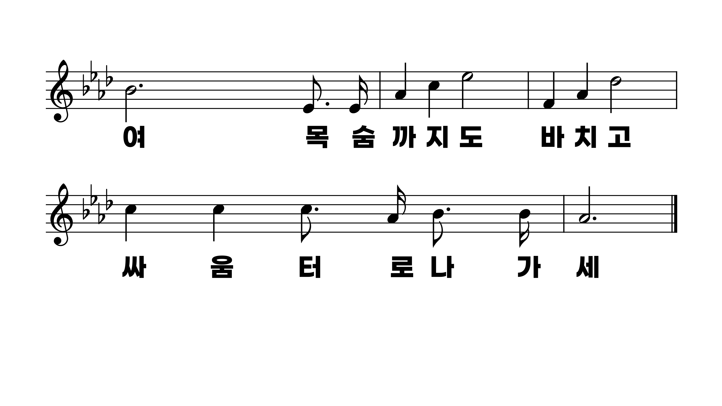
358장 주의 진리 위해 십자가 군기
1.주의진리위
2.원수들이비
3.산과들과바
4.원수들은이

Slide 10
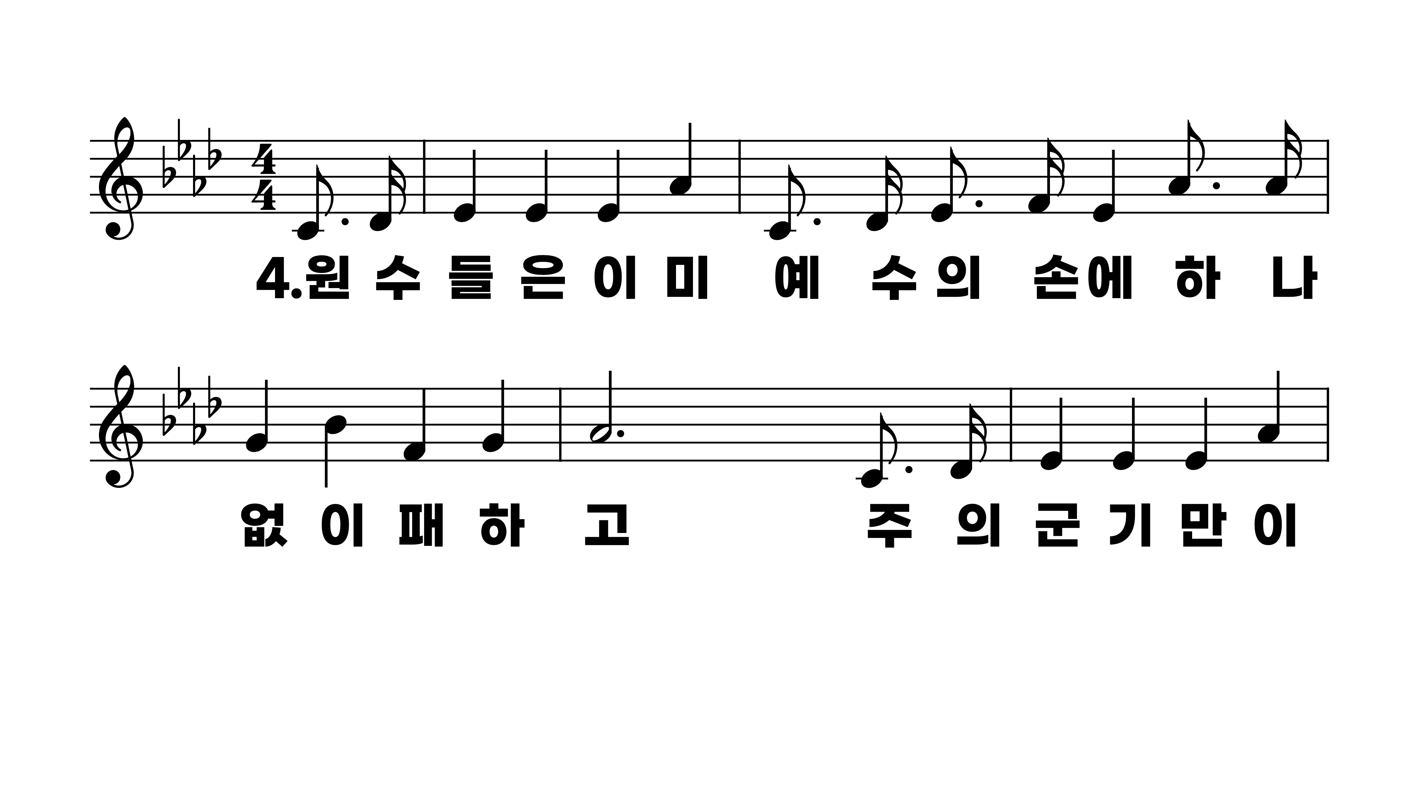
358장 주의 진리 위해 십자가 군기
1.주의진리위
2.원수들이비
3.산과들과바
4.원수들은이

Slide 11
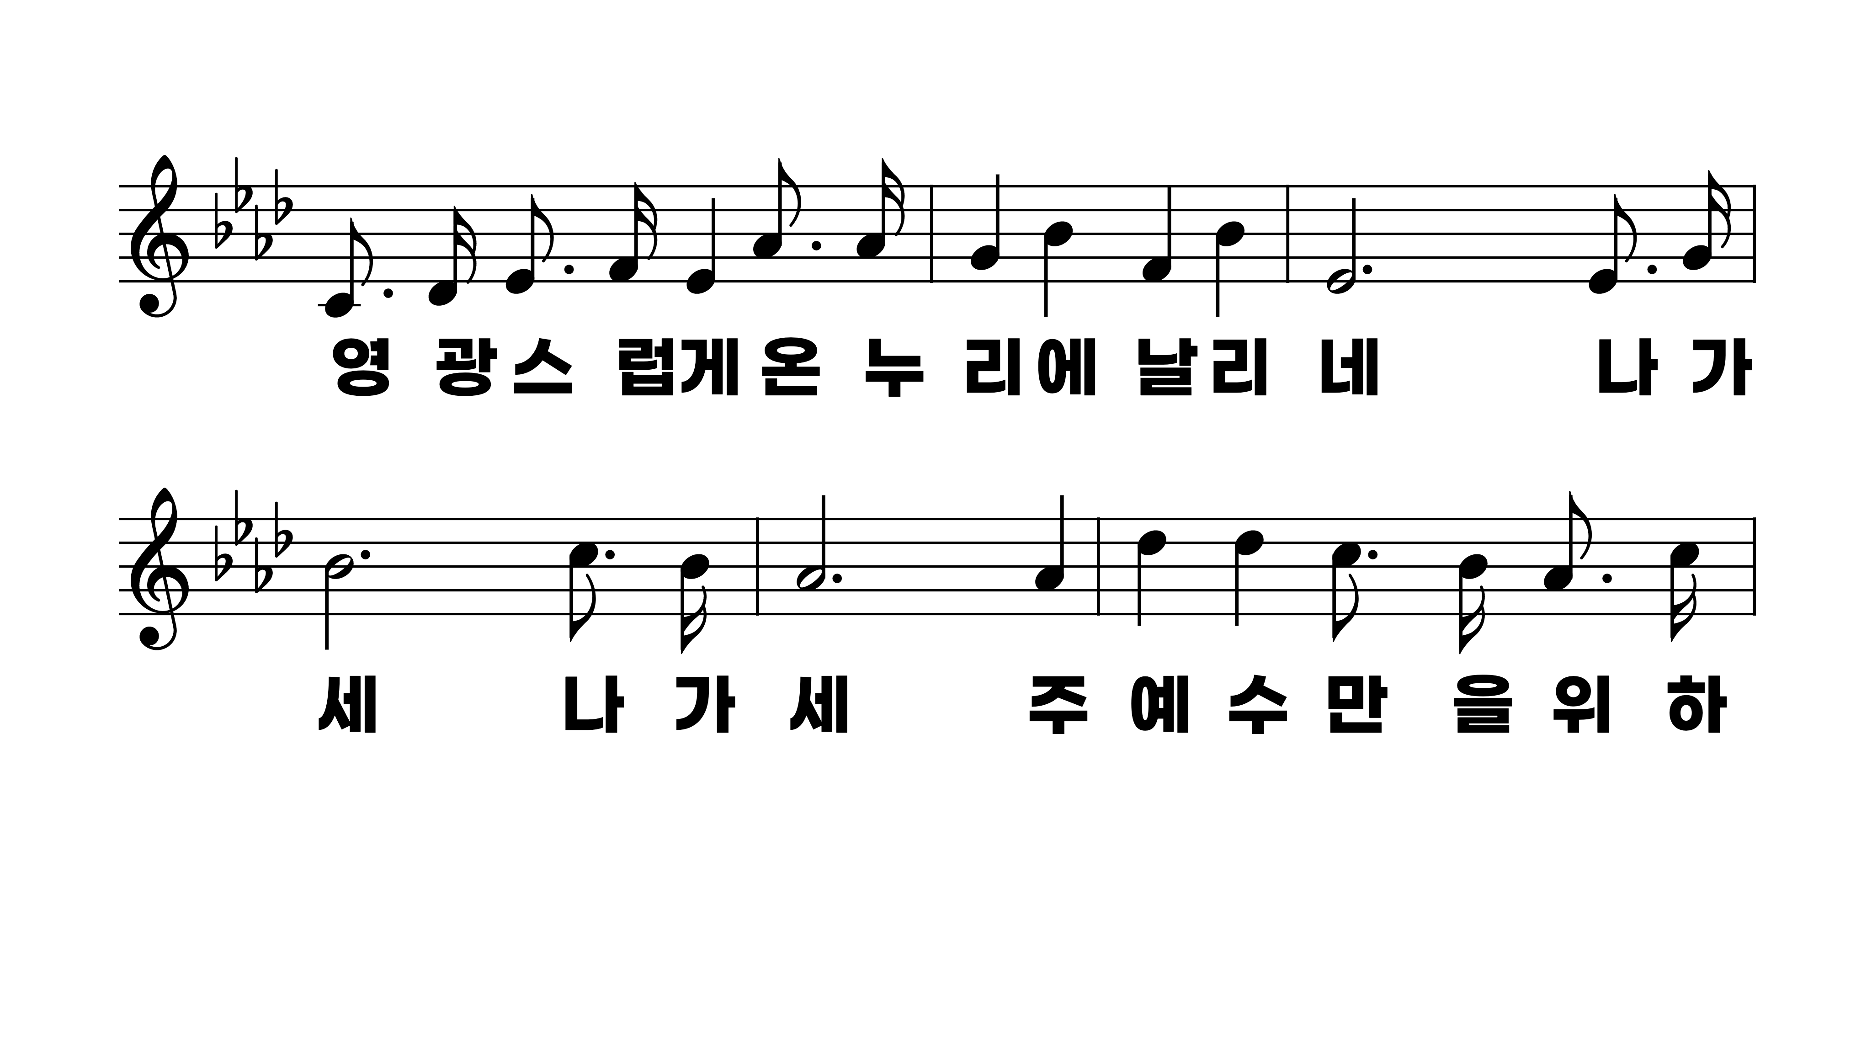
358장 주의 진리 위해 십자가 군기
1.주의진리위
2.원수들이비
3.산과들과바
4.원수들은이

Slide 12
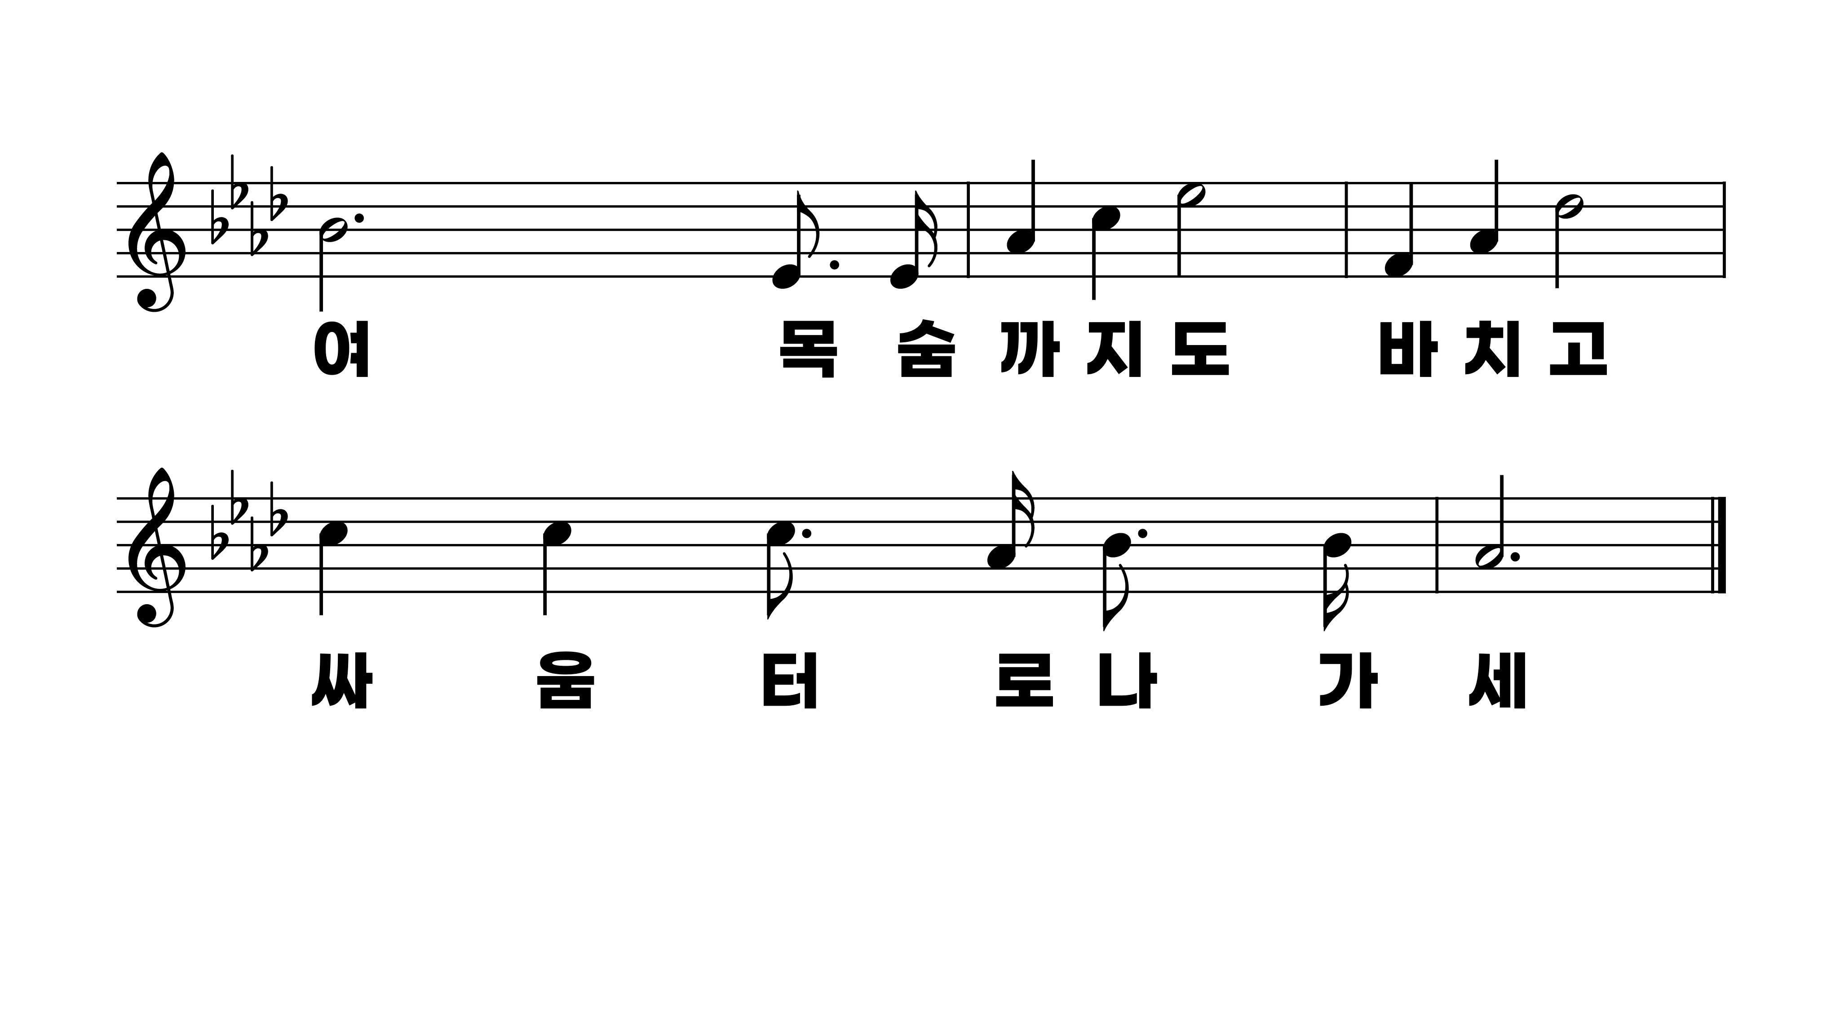
358장 주의 진리 위해 십자가 군기
1.주의진리위
2.원수들이비
3.산과들과바
4.원수들은이

